Slide 1
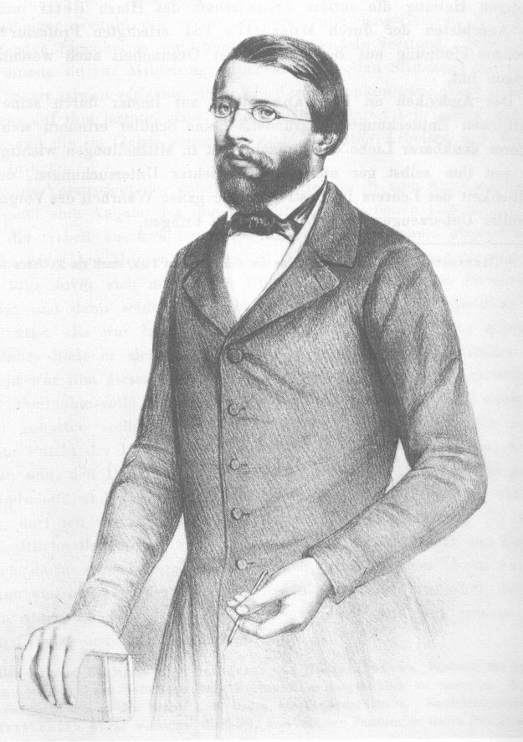
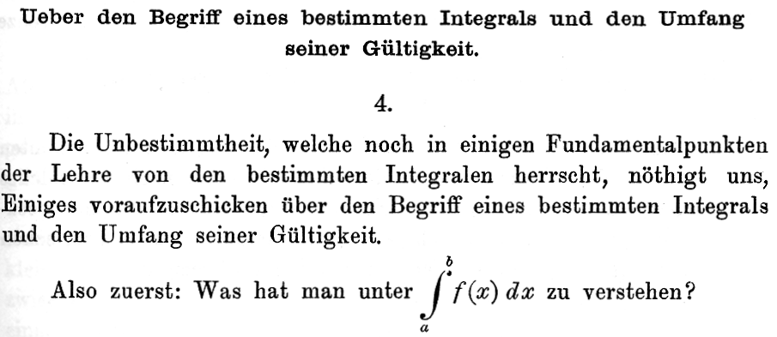
Bernhard Riemann
und sein Integral
Prof. Dr. Dörte Haftendorn, Leuphana Universität Lüneburg, www.mathematik-verstehen.de, Clausthal 2007 Folie

Slide 2


Riemanns Integralbegriff
Was war der Anlass für seine
Neudefinition des Integrals?
Wie hat er das Integral definiert?
Wie ist seine Definition in Schule
und in Software verwirklicht?
Was kann mit seiner Definition nun
bewältigt werden?
Fazit
Prof. Dr. Dörte Haftendorn, Leuphana Universität Lüneburg, www.mathematik-verstehen.de, Clausthal 2007 Folie

Slide 3
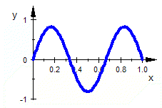
Über die Darstellbarkeit einer Function durch ein trigonometrische Reihe
Habilitationsschrift 1854
Der erste Teil gibt einen Überblick über die Geschichte
der Wellen-Differentialgleichung,
mit der sich d‘Alembert, Euler und D. Bernoulli
um die Mitte des 18. Jh. befassten.
ist eine Lösung.
Prof. Dr. Dörte Haftendorn, Leuphana Universität Lüneburg, www.mathematik-verstehen.de, Clausthal 2007 Folie

Slide 4
Über die Darstellbarkeit einer Function durch ein trigonometrische Reihe
Habilitationsschrift 1854
Damit sind aber auch Summen
Lösung von
So entsteht der Zusammenhang mit den
trigonometrischen Reihen:
Prof. Dr. Dörte Haftendorn, Leuphana Universität Lüneburg, www.mathematik-verstehen.de, Clausthal 2007 Folie

Slide 5
Über die Darstellbarkeit einer Function durch eine trigonometrische Reihe
Habilitationsschrift 1854
Es geht also um Fourier-Reihen.
Fourier entwickelte die Theorie zur Darstellung periodischer Funktionen 1807 im Zusammenhang mit einer Untersuchung zur Wärmeleitung.
1768-1830
Prof. Dr. Dörte Haftendorn, Leuphana Universität Lüneburg, www.mathematik-verstehen.de, Clausthal 2007 Folie

Slide 6
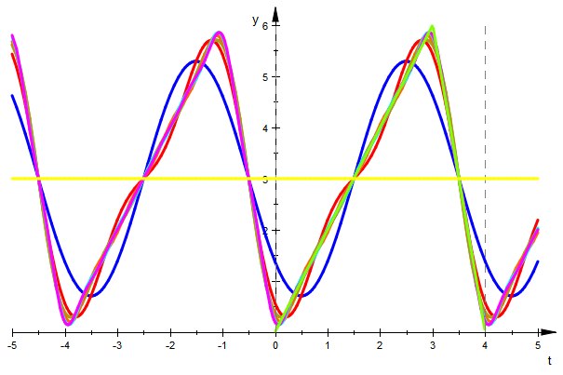
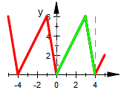
Exkurs Fourier-Reihen
Mit ihnen können gewisse periodische Funktionen
durch trigonometrische Reihen angenähert werden.
Aber woher hat man die Koeffizienten?
7 Näherungsfunktionen sind für diese Zackenfunktion gezeichnet.
Prof. Dr. Dörte Haftendorn, Leuphana Universität Lüneburg, www.mathematik-verstehen.de, Clausthal 2007 Folie

Slide 7
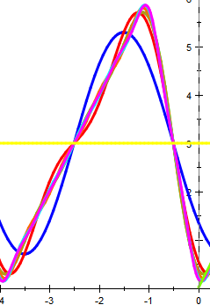
Exkurs Fourier-Reihen
Also: woher hat man die Koeffizienten?
Also dazu!!!!!!!!!!!! braucht man die Integrale.
Prof. Dr. Dörte Haftendorn, Leuphana Universität Lüneburg, www.mathematik-verstehen.de, Clausthal 2007 Folie

Slide 8
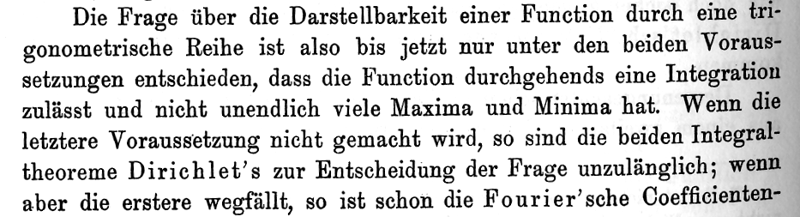
Über die Darstellbarkeit einer Function durch ein trigonometrische Reihe Habilitationsschrift 1854
Riemann zieht das Fazit:
bestimmung nicht anwendbar.
Gegeben sei eine periodische Funktion f, Periode T.
Wenn
f durchgehend integrierbar ist (im Dirichletschen Sinne) und
f nicht unendlich viele Extrema im T-Intervall hat,
es gibt eine Stammfunktion
dann kann f in eine Fourierreihe entwickelt werden.
Prof. Dr. Dörte Haftendorn, Leuphana Universität Lüneburg, www.mathematik-verstehen.de, Clausthal 2007 Folie

Slide 9
Riemann und sein Integral
Also schiebt Riemann ein Kapitel in seine Arbeit ein:
Prof. Dr. Dörte Haftendorn, Leuphana Universität Lüneburg, www.mathematik-verstehen.de, Clausthal 2007 Folie

Slide 10

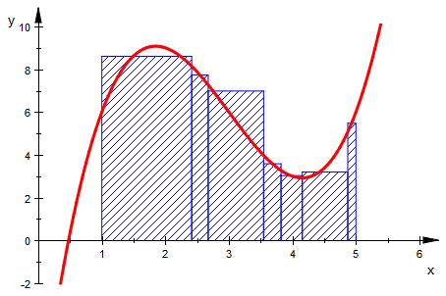
Über den Begriff des bestimmten Integrals und den Umfang seiner Gültigkeit Habilitationsschrift 1854
Riemann wählt eine beliebige Zerlegung D des Intervalls [a,b].
Dann bildet er mit der Ordinate je einer beliebigen Zwischenstelle jedes Teilintervalls ein Rechteck
und summiert über alle diese Rechtecke.
Diese Summe heißt Riemann-Summe der Zerlegung D und der Zwischenstellen.
Prof. Dr. Dörte Haftendorn, Leuphana Universität Lüneburg, www.mathematik-verstehen.de, Clausthal 2007 Folie

Slide 11
Über den Begriff des bestimmten Integrals und den Umfang seiner Gültigkeit Habilitationsschrift 1854
Dann wird die Zerlegung verfeinert, so dass die maximale Teilintervalllänge gegen 0 geht.
Wenn dann unabhängig von der Wahl der Zerlegung und der Zwischenstellen die Riemann-Summe
einen Grenzwert hat, so heißt dieser
Anderenfalls hat das Symbol keine Bedeutung.
Prof. Dr. Dörte Haftendorn, Leuphana Universität Lüneburg, www.mathematik-verstehen.de, Clausthal 2007 Folie

Slide 12
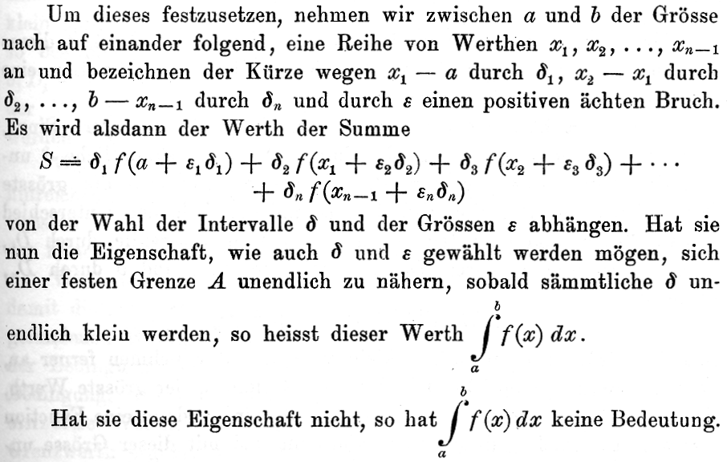
Originaler Riemann-Text: Habilitationsschrift 1854
Prof. Dr. Dörte Haftendorn, Leuphana Universität Lüneburg, www.mathematik-verstehen.de, Clausthal 2007 Folie

Slide 13

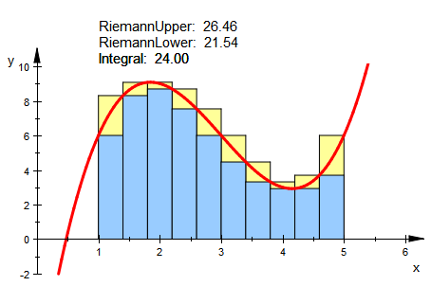
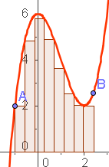
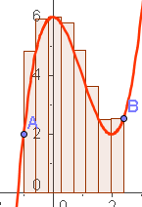
Riemannsche Summen in der Lehre
GeoGebra
MuPAD
Die eben definierte
Riemann-Summe
liegt sicher zwischen der Untersumme und der Obersumme
Prof. Dr. Dörte Haftendorn, Leuphana Universität Lüneburg, www.mathematik-verstehen.de, Clausthal 2007 Folie

Slide 14
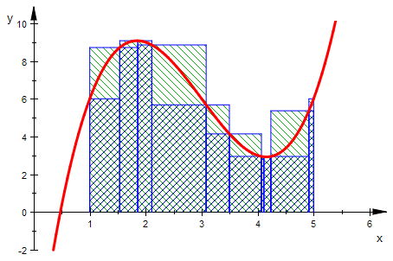
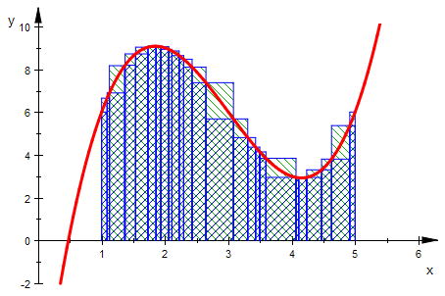
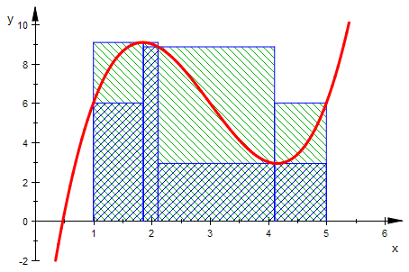
Riemannsche Summen in der Lehre
MuPAD
Man bestimmt bei fortschreitender Verfeinerung die Riemann-Summe.
Strebt sie keinem Wert zu, ist die Funktion nicht Riemann-integrierbar.
Strebt sie aber einem Wert zu, muss man noch irgendwie absichern, dass derselbe Wert auch für alle anderen Zerlegungen und für alle Zwischenwert-Auswahlen Grenzwert der Riemann-Summe ist.
ein harter Anspruch!
Prof. Dr. Dörte Haftendorn, Leuphana Universität Lüneburg, www.mathematik-verstehen.de, Clausthal 2007 Folie

Slide 15
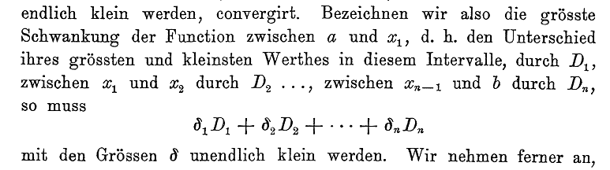
Notwendiges und hinreichendes Kriterium
Bei gegebener Zerlegung betrachtet Riemann:
die größte Schwankung jedem Streifen....
die hier gelb sichtbaren Rechtecke sind zusammen gerade der Unterschied zwischen Obersumme und Untersumme.
Prof. Dr. Dörte Haftendorn, Leuphana Universität Lüneburg, www.mathematik-verstehen.de, Clausthal 2007 Folie

Slide 16
Notwendiges und hinreichendes Kriterium
f sei beschränkt, dann gilt: Das Integral existiert genau dann, wenn sich der Unterschied der Ober und Untersummen durch Verfeinerung der Zerlegung unter jede Schranke drücken lässt.
Bei stetigen Funktionen werden auch die Höhen der gelben Rechtecke beliebig klein.
Liegen aber (endliche) Sprünge vor, wird die Flächengröße durch kleine Breite der Rechtecke unter jede Schranke gedrückt.
Also ist es nun doch gerechtfertigt zu sagen:
Riemannsche Ober-
und Untersummen
eigentlich beliebiege Zerlegung
Prof. Dr. Dörte Haftendorn, Leuphana Universität Lüneburg, www.mathematik-verstehen.de, Clausthal 2007 Folie

Slide 17
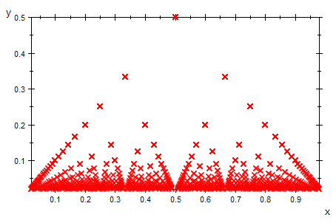
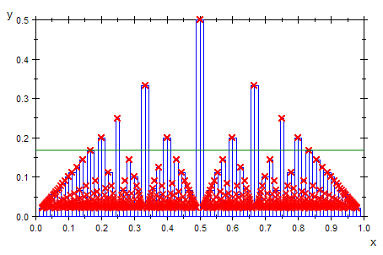
Besondere Funktionen vom Dirichlet-Typ
MuPAD
Die Funktion ist an allen rationalen Stellen unstetig und an allen irrationalen Stellen stetig.
Für das letztere gibt Hischer (->Lit.) ein schlauen Beweis.
Riemann-integrierbar.
Prof. Dr. Dörte Haftendorn, Leuphana Universität Lüneburg, www.mathematik-verstehen.de, Clausthal 2007 Folie

Slide 18
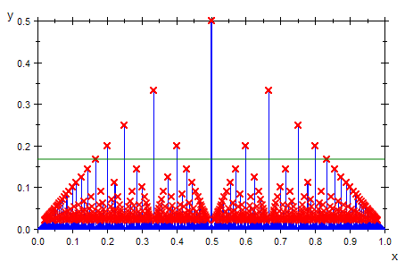
Satz, hinreichendes Kriterium
Das mündet in dem Satz:
Ist f beschränkt und die Menge der Unstetigkeitsstellen vom Maße 0, dann ist f Riemann-integrierbar
Riemann-integrierbar.
Prof. Dr. Dörte Haftendorn, Leuphana Universität Lüneburg, www.mathematik-verstehen.de, Clausthal 2007 Folie

Slide 19
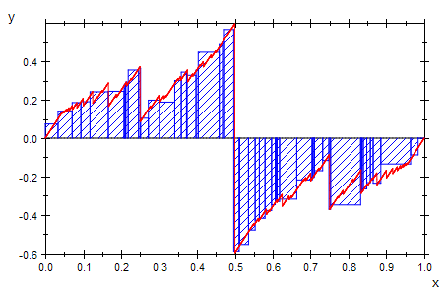
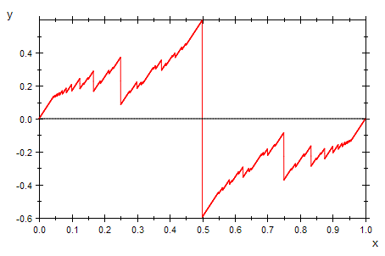
Was das Riemann-Integral leistet
Zitat: „...Da diese Funktionen noch nirgends betrachtet sind, wird es gut sein, von einem bestimmten Beispiele auszugehen.“
Riemann-integrierbar.
GeoGebra
MuPAD
Prof. Dr. Dörte Haftendorn, Leuphana Universität Lüneburg, www.mathematik-verstehen.de, Clausthal 2007 Folie

Slide 20
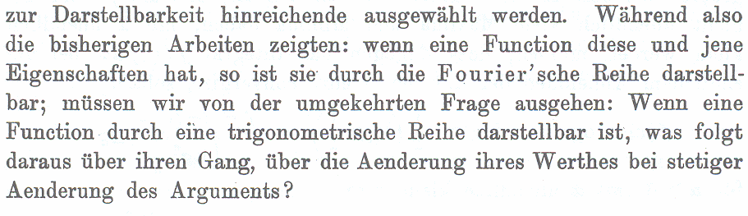
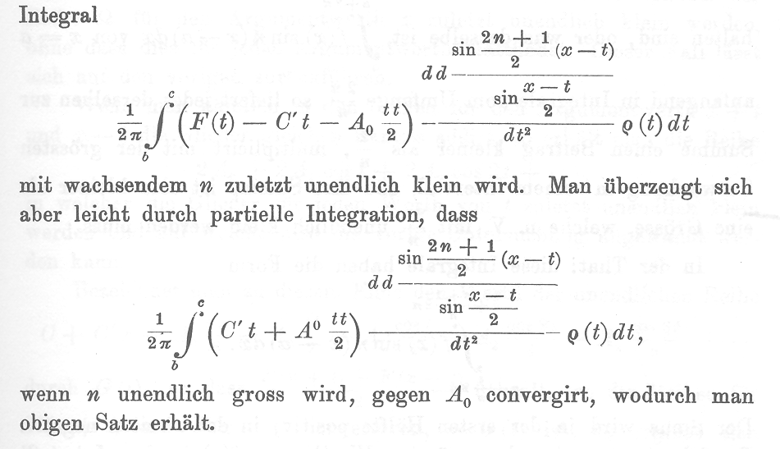
Welche Funktionen werden durch trigonometrischen Reihen definiert?
jetzt wird‘s wild!
Prof. Dr. Dörte Haftendorn, Leuphana Universität Lüneburg, www.mathematik-verstehen.de, Clausthal 2007 Folie

Slide 21
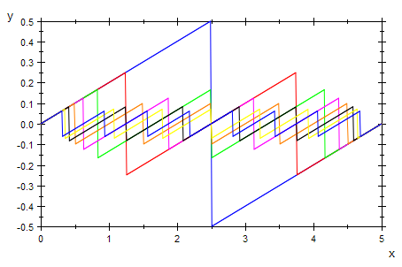
Was ist da für die Mathematik-Lehre sinnvoll?
Lohnend sind Beispiele, die ähnlich aussehen und dennoch ganz andere Resultate haben
eben war im Nenner ein Quadrat
nun haben die Reihenglieder alle die Steigung 1
die Sprunghöhen sind 1/n
Prof. Dr. Dörte Haftendorn, Leuphana Universität Lüneburg, www.mathematik-verstehen.de, Clausthal 2007 Folie

Slide 22
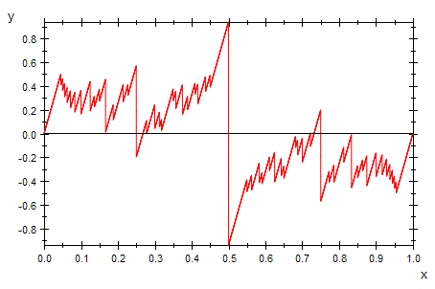
Die Unvollständigkeit des Computers erzwingt Theorie
Die Summe der Sprunghöhen divergiert also mit der harmonische Reihe.
Die Sprungstellen liegen dicht.
Nur weil diese so langsam divergiert, kann man hier überhaupt noch etwas sehen. (7000 Summanden)
Die Funktion ist in jedem noch so kleinen Intervall unbeschränkt und daher nicht integrierbar.
Bspl. von Riemann
Prof. Dr. Dörte Haftendorn, Leuphana Universität Lüneburg, www.mathematik-verstehen.de, Clausthal 2007 Folie

Slide 23
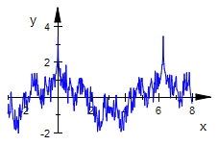
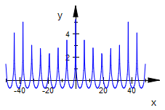
Wirlkich frei gegebene trigonometrische Reihen
Who is Who?
Prof. Dr. Dörte Haftendorn, Leuphana Universität Lüneburg, www.mathematik-verstehen.de, Clausthal 2007 Folie

Slide 24
Potential für das Lernen
GeoGebra
MuPAD
Erfinden, Finden oder Variieren
Erkunden mit Werkzeug
Fragen stellen
Theoretische Überlegungen nach Kräften
Dieses wieder mit Werkzeug prüfen
Ergebnis und Weg dahin dokumentieren
Anschlussfragen stellen, weiter forschen
Prof. Dr. Dörte Haftendorn, Leuphana Universität Lüneburg, www.mathematik-verstehen.de, Clausthal 2007 Folie

Slide 25
Lehren für Lehrer
GeoGebra
MuPAD
Auch selber kreativ sein
Visualisierungen mit Werkzeug herstellen
Nicht Unproblematisches problematisieren
Notwendigkeit von Argumenten aus der Sache erwachsen lassen
Mathematik nicht als ehernes Gebäude darstellen sondern als Prozess erleben lassen
Unvollkommenheiten bei sich und den Lernenden zulassen.
Prof. Dr. Dörte Haftendorn, Leuphana Universität Lüneburg, www.mathematik-verstehen.de, Clausthal 2007 Folie

Slide 26
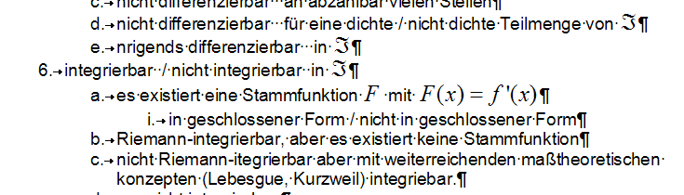
Hilfen für Lehrer
GeoGebra
MuPAD
Seite worüber man in Analysis reden kann
Prof. Dr. Dörte Haftendorn, Leuphana Universität Lüneburg, www.mathematik-verstehen.de, Clausthal 2007 Folie

Slide 27
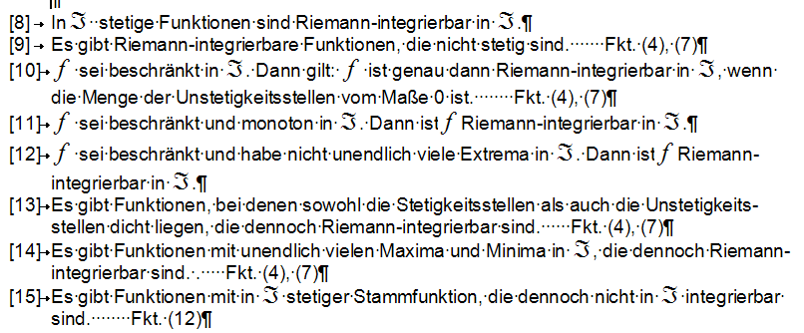
Hilfen für Lehrer
GeoGebra
MuPAD
Seite worüber man in Analysis reden kann
Seite mit Sätzen zu diesem Thema i.w.S.
Prof. Dr. Dörte Haftendorn, Leuphana Universität Lüneburg, www.mathematik-verstehen.de, Clausthal 2007 Folie

Slide 28
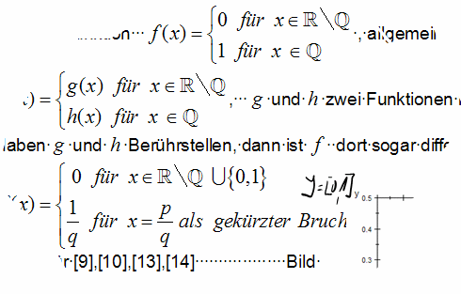
Hilfen für Lehrer
GeoGebra
MuPAD
Seite worüber man in Analysis reden kann
Seite mit Sätzen zu diesem Thema i.w.S.
Seite mit Beispielen
Prof. Dr. Dörte Haftendorn, Leuphana Universität Lüneburg, www.mathematik-verstehen.de, Clausthal 2007 Folie

Slide 29
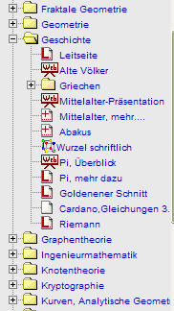
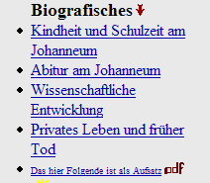
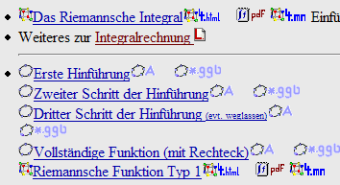
Hilfen für Lehrer www.mathematik-verstehen.de
Prof. Dr. Dörte Haftendorn, Leuphana Universität Lüneburg, www.mathematik-verstehen.de, Clausthal 2007 Folie

Slide 30
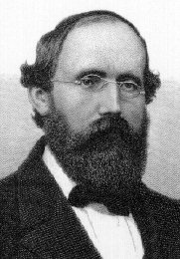
Bernhard Riemann
hatte den Mut, die Kraft und die Fähigkeit zu einem ganz eigenen kreativen Weg.
Vielen Dank für Ihre Aufmerksamkeit!
Prof. Dr. Dörte Haftendorn, Leuphana Universität Lüneburg, www.mathematik-verstehen.de, Clausthal 2007 Folie

